Slide 1
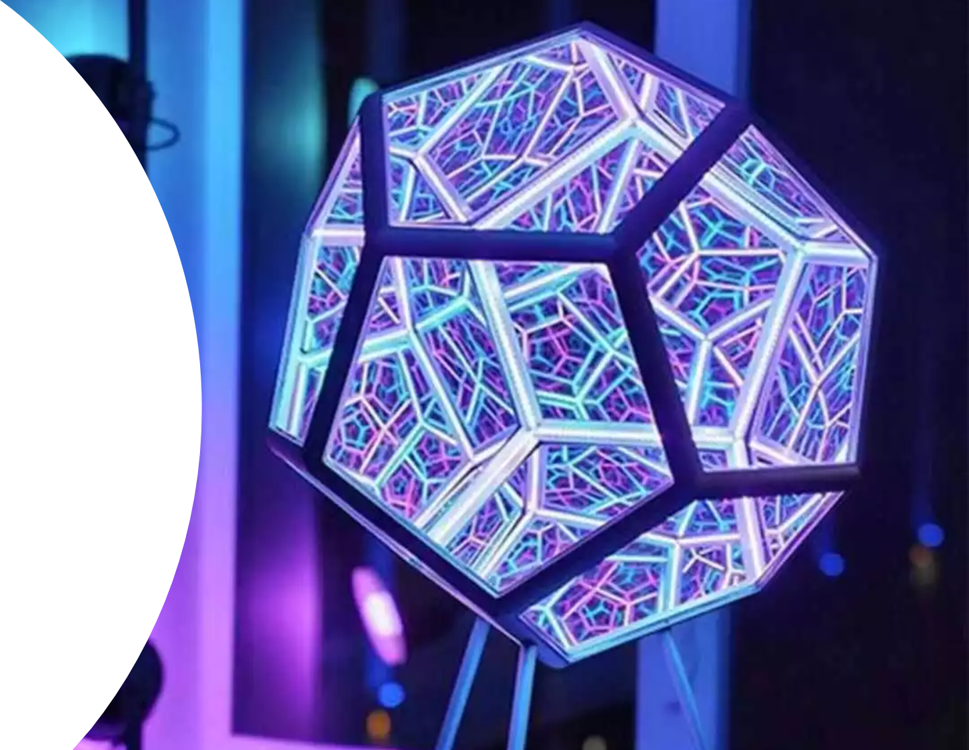
Dodecaedro
Discentes: Sofia Cadete, n.º39091, 11.ºD; Rafael Moniz, n.º39075, 11.ºG
Docente: José Artur Cabral

Slide 2
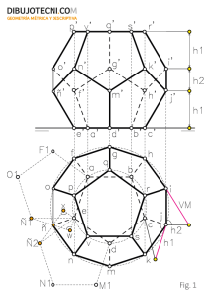
Continuando o Exercício 1 …
Q’ (0;6;0) e A (0;9;0) pertencem ao plano horizontal ν e são, respetivamente, o centro e um vértice da face [ABCDE]
O dodecaedro pertence ao 1.º diedro

Slide 3
Exercício 1.4
Determine a sombra do dodecaedro utilizando a direção luminosa convencional.
Sombra Ponto a Ponto

Slide 4
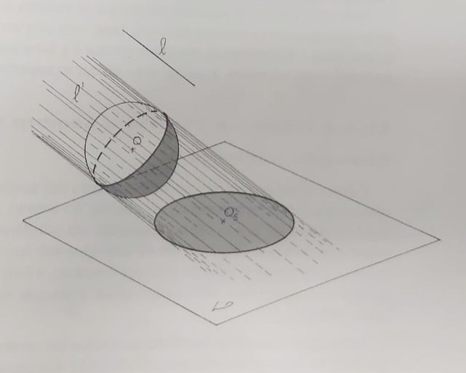
Esfera
Como o Dodecaedro não é nem uma pirâmide nem um prisma, tentamos criar um teorema inspirado no método para determinar a sombra de uma esfera, dado ser o sólida mais semelhante ao Dodecaedro

Slide 5
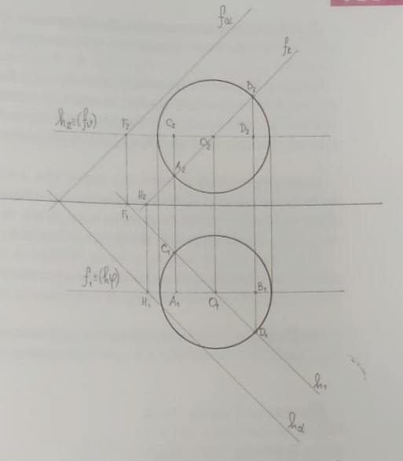
Esfera
O método da sombra da esfera consiste em:
Criar um plano que contenha o centro da esfera e seja perpendicular à direção luminosa convencional (plano oblíquo α).
A partir deste, encontramos 10 pontos para fazer a separatriz luz/sombra, que será uma elipse.

Slide 6
Esfera
Primeiramente, determinamos os pontos resultantes da interseção das retas f e h (resultantes da interseção entre plano α com os planos horizontal e frontal que contêm o centro da esfera) com as projeções frontal e horizontal da esfera, respetivamente (os 4 pontos das extremidades);

Slide 7
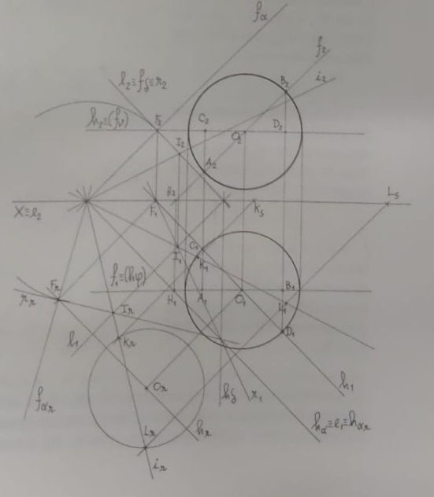
Esfera
Através da secção que o plano α faz na esfera, rebatemos e encontramos 2 pontos na interseção com o plano β₁₃ (os pontos de quebra);

Slide 8
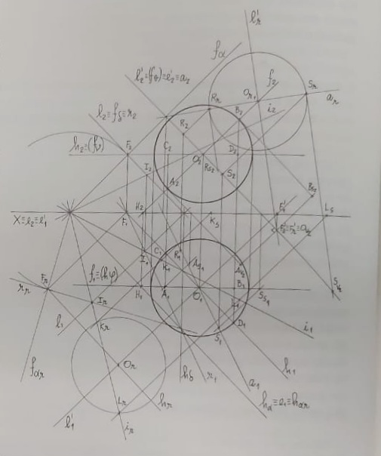
Esfera
Em seguida, através da reta a (a reta resultante da interseção do plano α com um plano de topo que contem a reta l’ (reta paralela ao raio luminoso que contém o centro da esfera)), rebatemos o sólido de modo a esta reta se encontre em verdadeira grandeza e determinamos os 2 pontos de interseção entre esta e a esfera

Slide 9
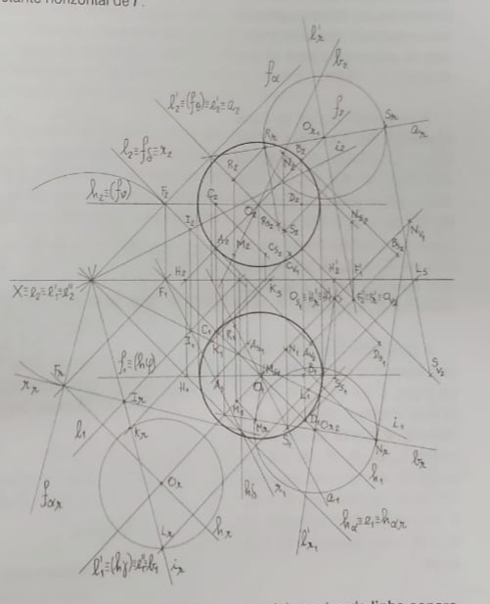
Esfera
Por fim, através da reta b (a reta resultante da interseção do plano α com um plano vertical que contem a reta l’ (reta paralela ao raio luminoso que contém o centro da esfera)), rebatemos o sólido de modo a esta reta se encontre em verdadeira grandeza e determinamos os 2 pontos de interseção entre esta e a esfera

Slide 10
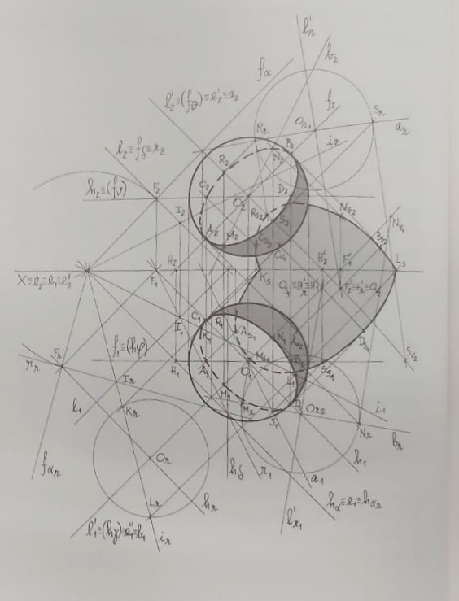
Esfera
Encontrados os 10 pontos que definem a separatriz luz/sombra, determina-se a sombra da esfera

Slide 11
Teorema
Assim, decidimos determinar a secção que um plano que contenha o centro do Dodecaedro e que seja perpendicular à direção luminosa convencional faz no sólido platónico.
Secção do plano oblíquo perpendicular à direção luminosa convencional

Slide 12
Teorema
Imaginemos o Dodecaedro envolvido numa esfera:
As faces que possuírem maior área da sombra da esfera, estarão em sombra;
As faces que possuírem maior área luminosa da esfera, estarão iluminadas;
Podemos assim determinar as arestas que definem a separatriz luz/sombra, determinando , por fim, a sombra do Dodecaedro

Slide 13
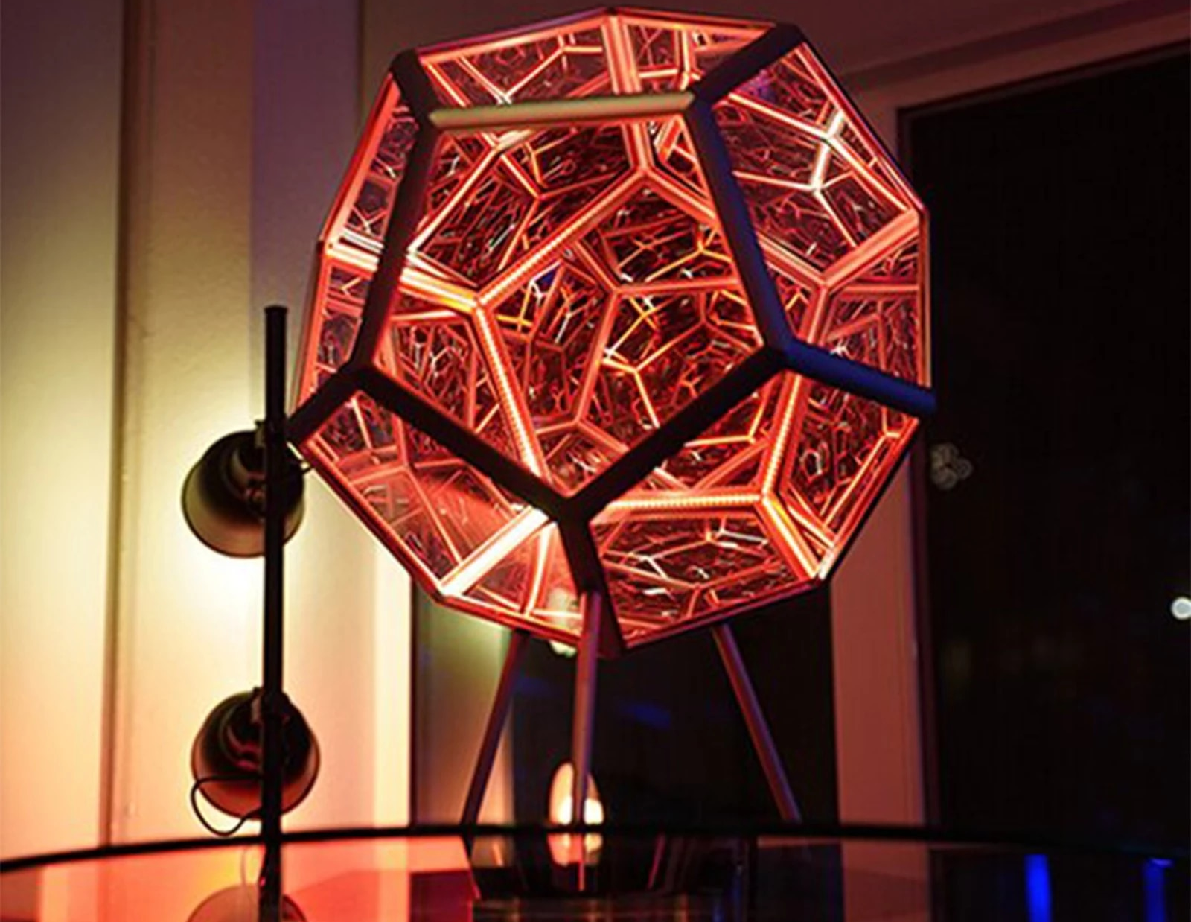
Obrigado pela vossa atenção!☺

